Slide 1
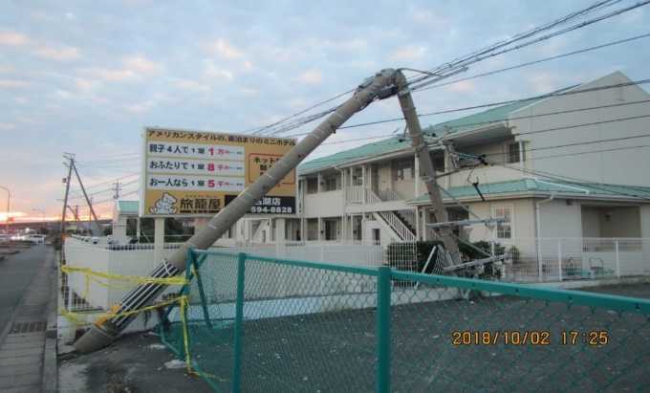
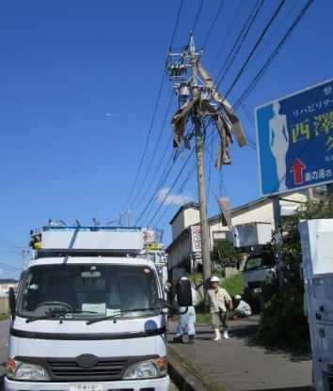
停電被害
復旧活動等
ピーク時には、全国計で約180万戸、中部電力管内では約102万戸の停電を記録。
中部電力管内は10月6日に全ての停電が解消し、復旧に約１週間を要した。
復旧長期化の要因は主に以下の通り。
①配電線にトタン等の飛来物が絡みついている箇所が多く、その撤去に時間を要した。
②配電線が複雑に損傷しており、一つの配電線の修理作業と通電確認が複数回必要となった。
中部電力では約8,200名体制で復旧作業を実施（当初の4,100名から増強。)
自治体と連携し、ニーズに応じて被災者にポータブル発電機を提供。
他の電力会社に対して、発電機車の派遣を要請し受け入れ（関西６台、北陸４台） 。
中部電力ではSNSやホームページでの情報提供や、コールセンターの電話数を増やす等の対応により、被災者に対する情報提供を強化。
＜中部電力管内の停電戸数の推移＞
日時 | 10月1日1時 | 10月1日13時 | 10月2日1時 | 10月6日 17時
停電 戸数 | 約 102万戸 | 約 63万戸 | 約 29万戸 | 停電 解消
静岡県湖西市
愛知県岡崎市

